Slide 1

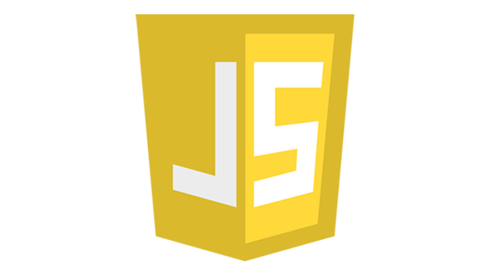
JavaScript _
Angeri Martinez
ENTER part.2

Slide 2
Objetivos de la Sesión de Hoy - Competencias
•CONOCIENDO LAS SENTENCIAS CÍCLICAS DE CONTROL DE FLUJO
• CONTROLANDO EXCEPCIONES CON TRY CATCH
• CONOCIENDO LOS ARREGLOS DE JAVASCRIPT
• CREANDO NUESTRO PRIMER OBJETO
{desafío} latam_

Slide 3
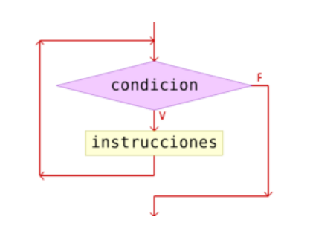
QUÉ ES UN BUCLE DE ITERACIÓN
Los bucles de iteraciones son una forma rápida y sencilla de hacer algo repetitivamente.
Existen distintos tipos de bucles, pero, en esencia, todos realizan la misma función: repetir una acción varias veces en consecuencia de la evaluación de una condición específica.
Cómo evalúan cierta condición para saber cuántas veces se repite un ciclo, se puede dar la posibilidad de que jamás se ingrese a un ciclo y no se muestre jamás cierto código o que se repita infinitas veces (bucle infinito).

Slide 4
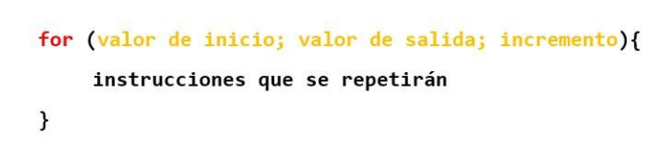
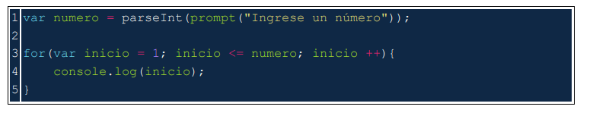
FOR
For es un ciclo que se repite hasta que una condición específica se evalúe como falsa. La declaración de un ciclo for tiene el siguiente aspecto

Slide 5
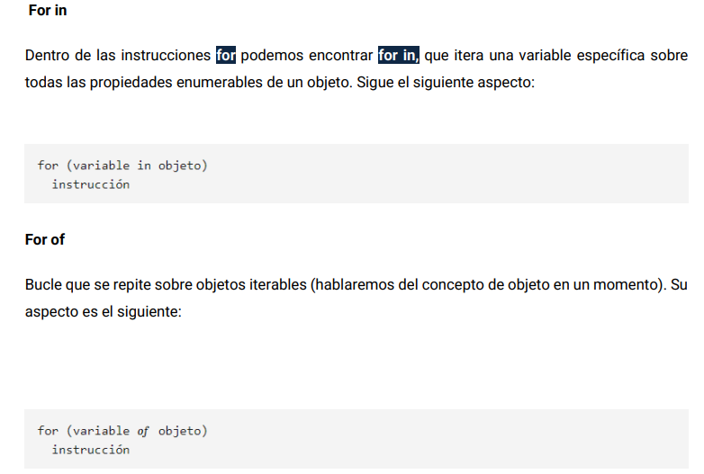

Slide 6


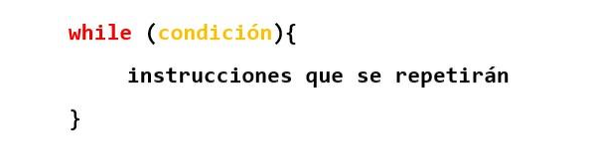
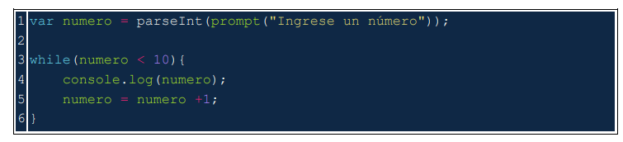

While
El bucle iterativo while evalúa una condición y siempre que esa condición se siga considerando true (verdadera) seguirá ejecutando las instrucciones. El aspecto es el siguiente:
01
02
03
04

Slide 7
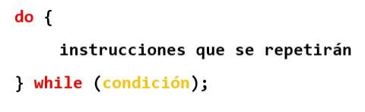
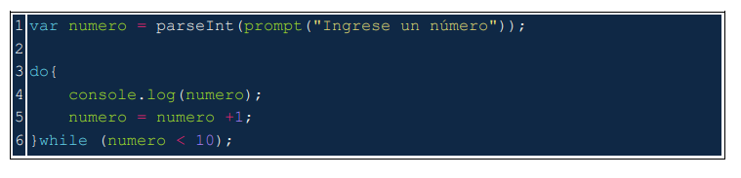
Do WHile
Esta instrucción repite un bloque de instrucciones hasta que una condición específica se evalúe como falsa. Siempre se evalúa la condición después de las instrucciones.
01
02
03
04

Slide 8
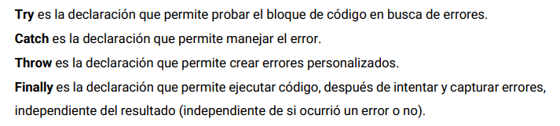
Manejo de excepciones
Dentro de un flujo normal siempre habrá situaciones propicias para que ocurran excepciones tales que lleven a un error de código y permitan que el programa “se caiga”. Para evitar ese tipo de situaciones existen instrucciones que permiten detectar errores, como Try Catch.
01
02
03
04

Slide 9
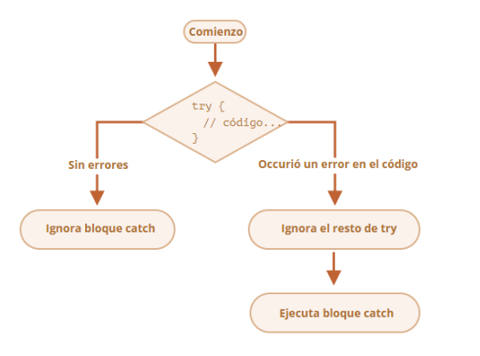
01
02
03
04

Slide 10
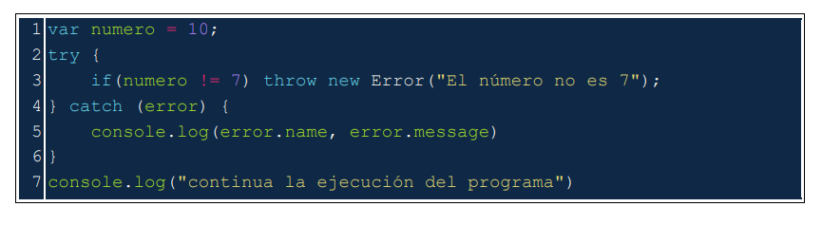
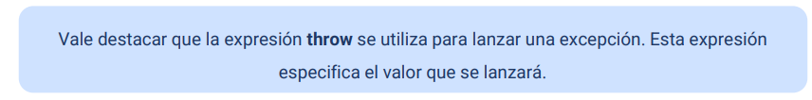
01
02
03
04

Slide 11
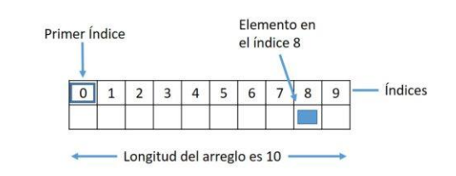
QUE ES ARRAY
Los Array (o arreglos) son objetos similares a una lista cuyo prototipo proporciona métodos para realizar operaciones de recorrido y de mutación.
Los Array guardan elementos en cada espacio del índice, partiendo en cero y teniendo un largo que puede variar durante la ejecución del programa. El primer espacio siempre será cero y cada elemento se guardará en cada uno de los espacios.

Slide 12
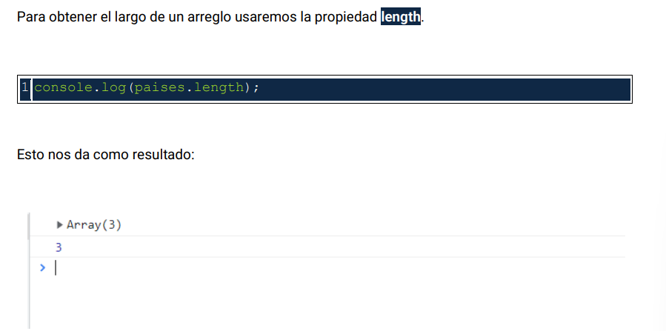
CONSEGUIR EL LARGO DE UN ARREGLO

Slide 13
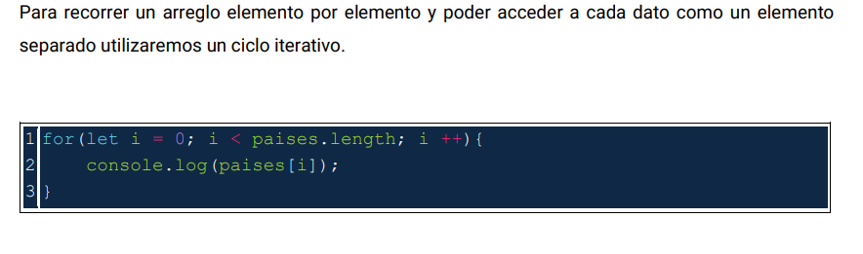
Recorrer un arreglo utilizando for

Slide 14
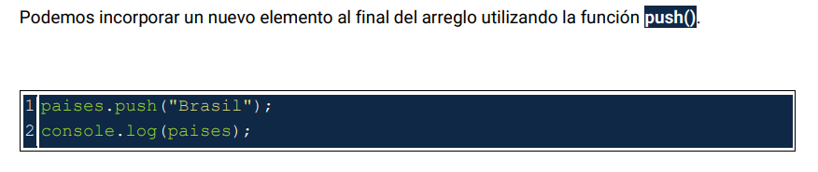
Añadir un elemento al final

Slide 15
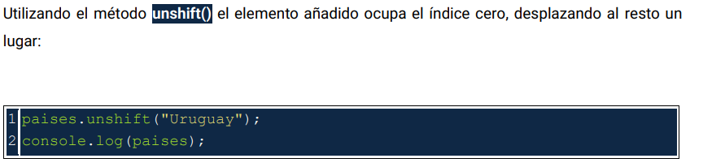
AÑADIR UN ELEMENTO AL PRINCIPIO DEL ARREGLO
01
02
03
04

Slide 16
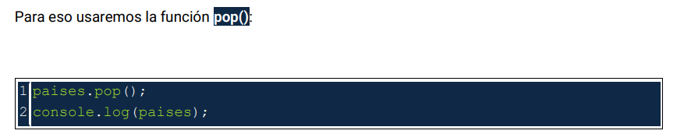
ELIMINAR EL ULTIMO ELEMENTO DE UN ARREGLO
01
02
03
04

Slide 17
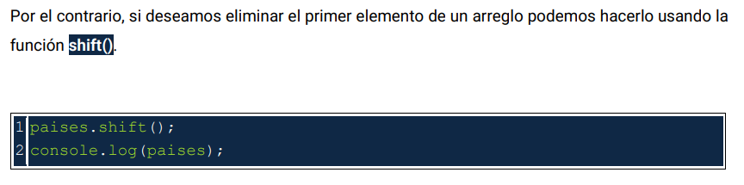
ELIMINAR EL PRIMER ELEMENTO DE UN ARREGLO
01
02
03
04

Slide 18
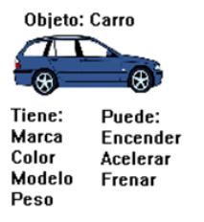
OBJETOS
En JavaScript, como en otros lenguajes de programación, los objetos se pueden comparar con objetos de la vida real. El concepto de Objetos en JavaScript se puede entender como objetos tangibles de la vida real. Pensando en Objetos, imaginemos en una taza: una taza es un objeto con propiedades: tiene un color, un diseño, un peso, un material del cual está hecha. Es así como, al trabajar con JavaScript y crear nuestro objeto taza incorporaremos todas esas propiedades o atributos propios del objeto. Además de los objetos que podemos definir nosotros, existen objetos predefinidos en el navegador, como String, del cual podemos utilizas sus métodos. También tenemos Array o Math que nos entregan importantes métodos (o funciones) que nos facilitan nuestro trabajo. Es así como trabajamos con objetos sin darnos cuenta.
01
02
03
04

Slide 19
01
JavaScript es un lenguaje multiparadigma, es decir, cumple con distintas maneras o estilos de programar software, pero nos enfocaremos en la Programación Orientada a Objetos (Object Oriented Programming) abreviado como POO.
02
03
04

Slide 20
CREANDO NUESTRO PRIMER OBJETO
01
02
03
04

Slide 21
Objetivos de la Sesión de Hoy - Competencias
•CONOCIENDO LAS SENTENCIAS CÍCLICAS DE CONTROL DE FLUJO
• CONTROLANDO EXCEPCIONES CON TRY CATCH
• CONOCIENDO LOS ARREGLOS DE JAVASCRIPT
• CREANDO NUESTRO PRIMER OBJETO
{desafío} latam_

Slide 22
JavaScript _
Angeri Martinez
ENTER part.2

